Slide 1
현대 자동차 클론코딩(ajax추가)
신지섭

Slide 2
목차
레이아웃 구조 점검 및 분석
2. 구현 결과
3. 구현 상세
4. Ajax 추가사항
5. 소요시간 및 소감

Slide 3
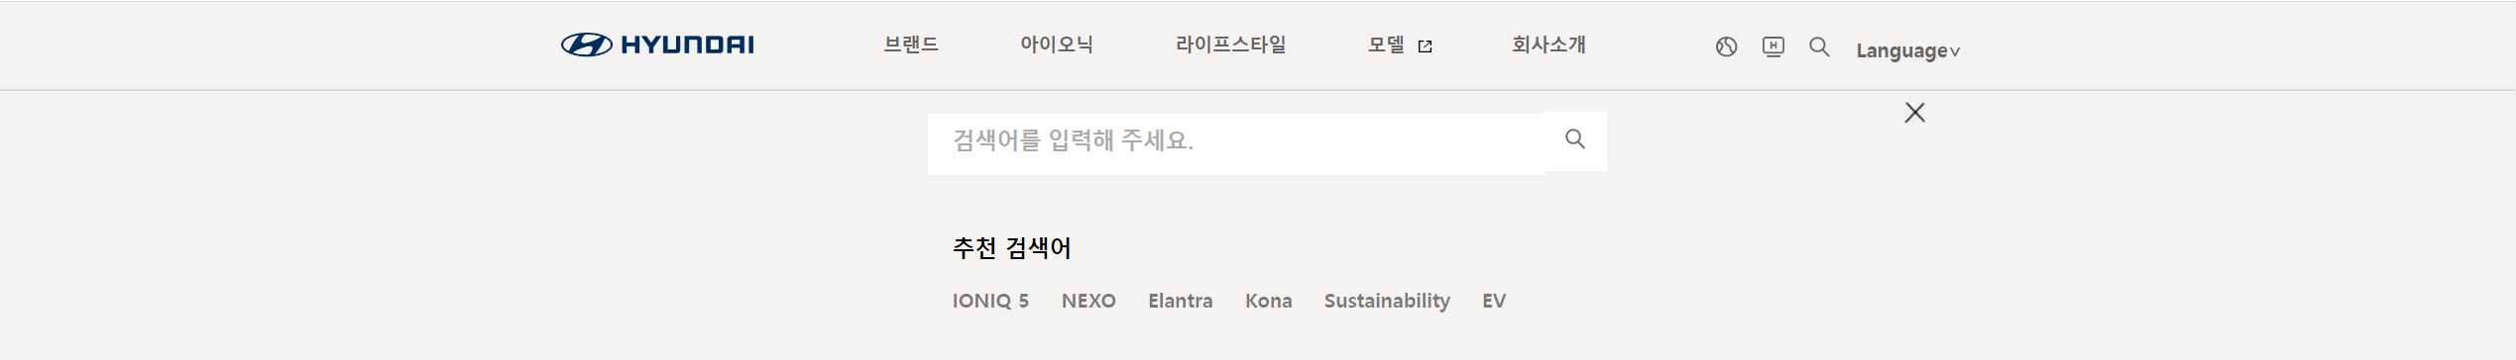
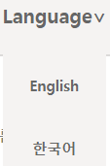
1. 레이아웃 구조 점검 및 분석 (header)
div.menu_box
div.lggo_box
ul> li >a
div.menu
img
회사소개 클릭시
input
돋보기 클릭시

Slide 4

1. 레이아웃 구조 점검 및 분석 (main)
p
div.main_content
h2
span
p
img
h2
a
p
h2
span

Slide 5
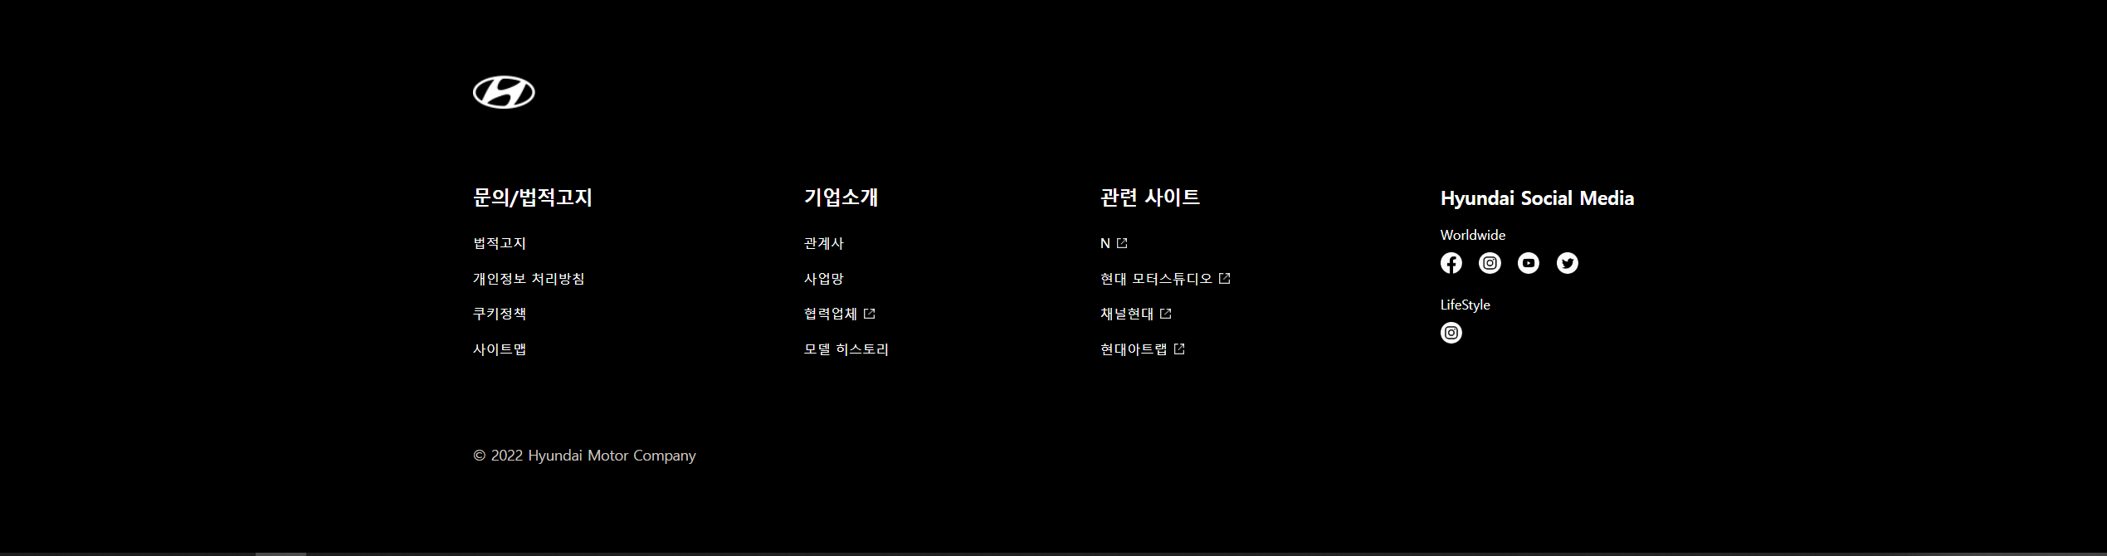
1. 레이아웃 구조 점검 및 분석 (footer)
P > a
address

Slide 6
2. 구현 결과

Slide 7
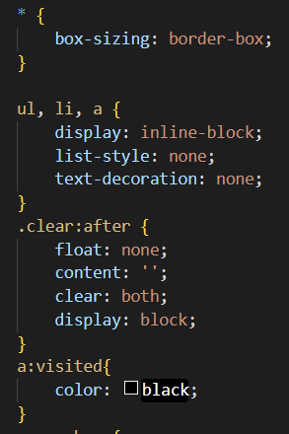
3. 구현 상세 (공통사항)

Slide 8
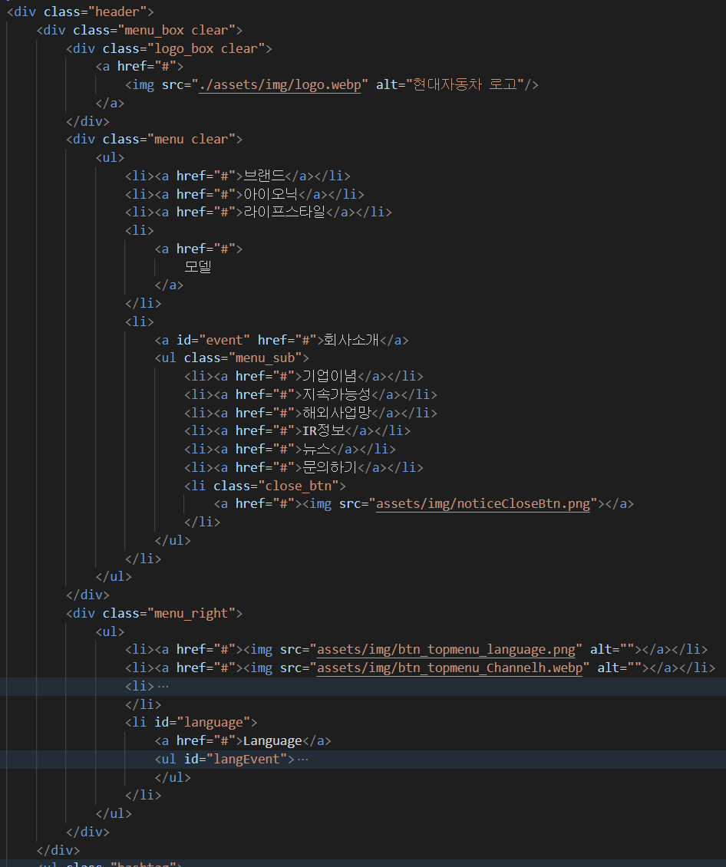
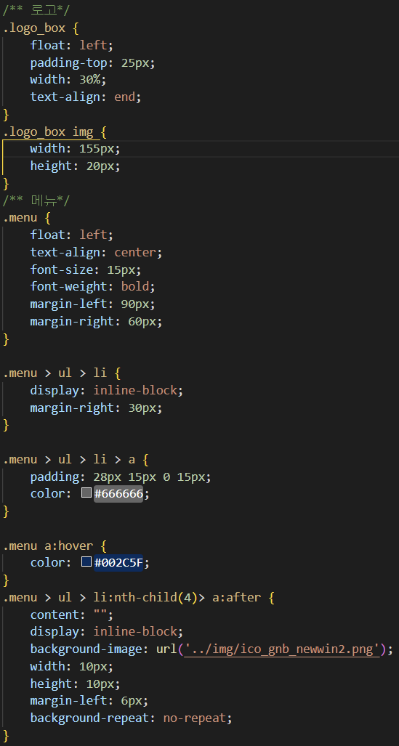
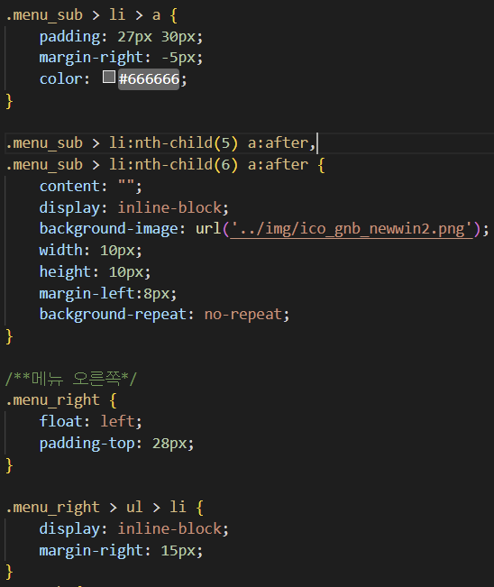
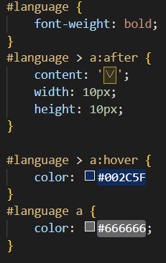
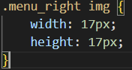
3. 구현 상세 (header HTML & CSS)
div.menu_box
div.lggo_box
ul> li >a
div.menu
img
Header CSS
<- Header HTML

Slide 9
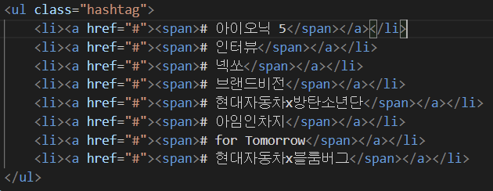
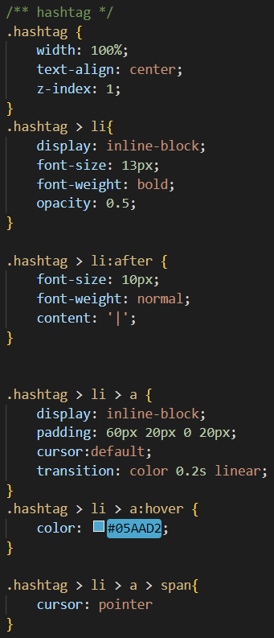
3. 구현 상세 (header HTML & CSS)
div.menu_box
div.lggo_box
ul> li >a
div.menu
img
Header CSS
Header HTML

Slide 10
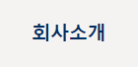
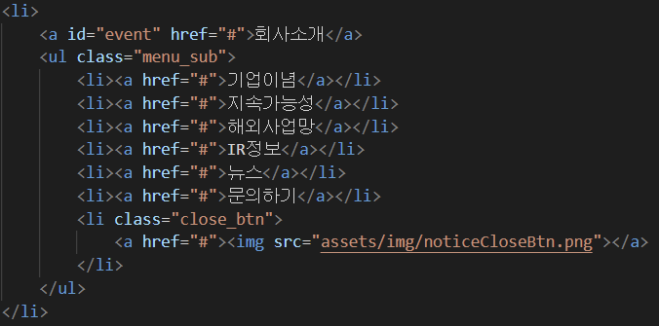
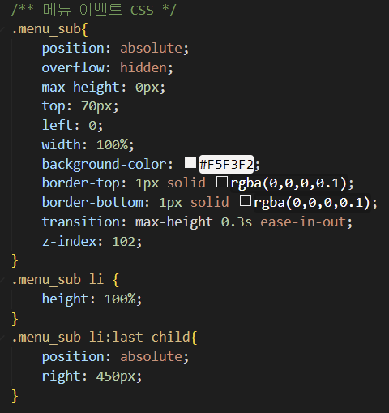
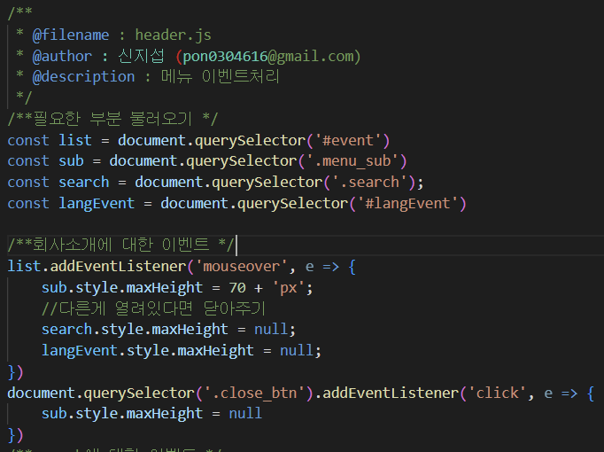
3. 구현 상세 (회사소개)
hover
회사소개 클릭시
회사소개 HTML
회사소개 Javascript
회사소개 CSS

Slide 11
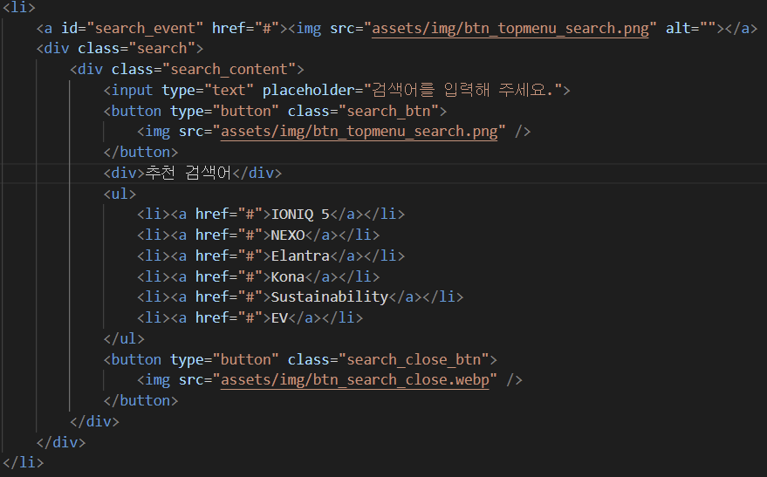
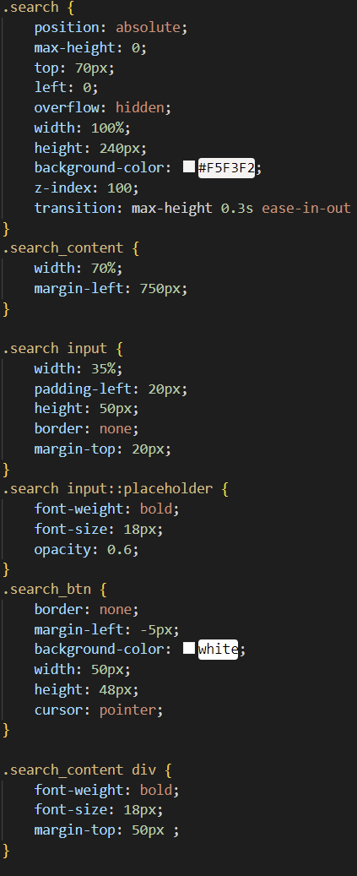
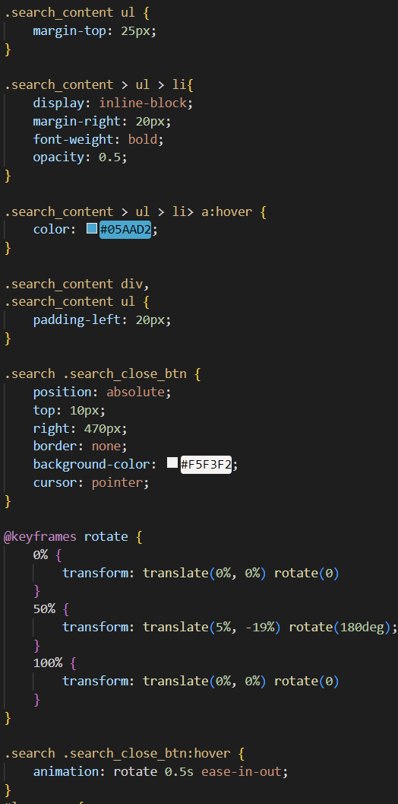
3. 구현 상세 (search)
input
돋보기 클릭시
search CSS
search HTML

Slide 12
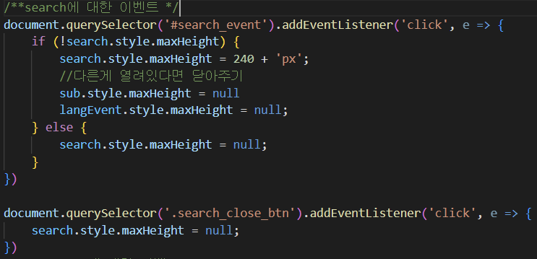
3. 구현 상세 (search)
input
돋보기 클릭시
Search Javascript

Slide 13
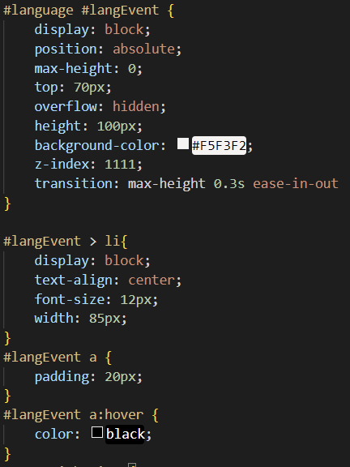
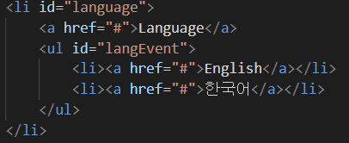
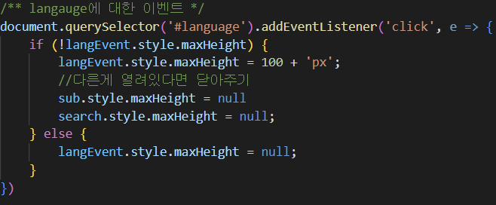
3. 구현 상세 (Language)
Language HTML
Language CSS
Language Javascript

Slide 14
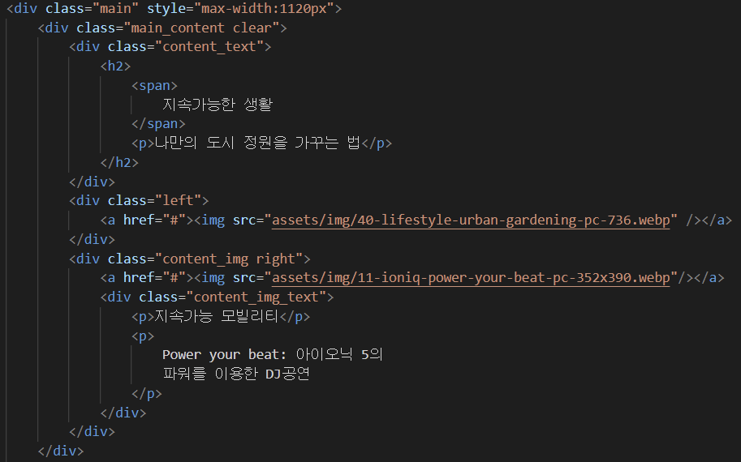
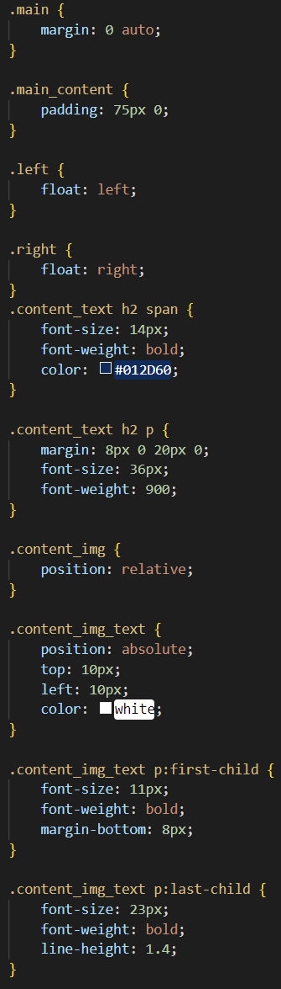
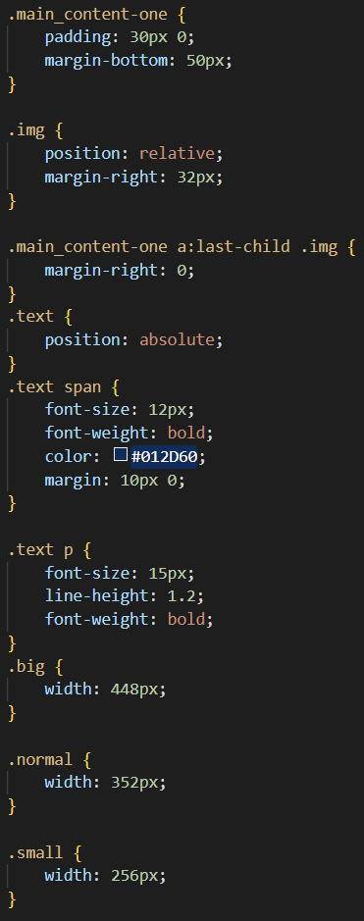
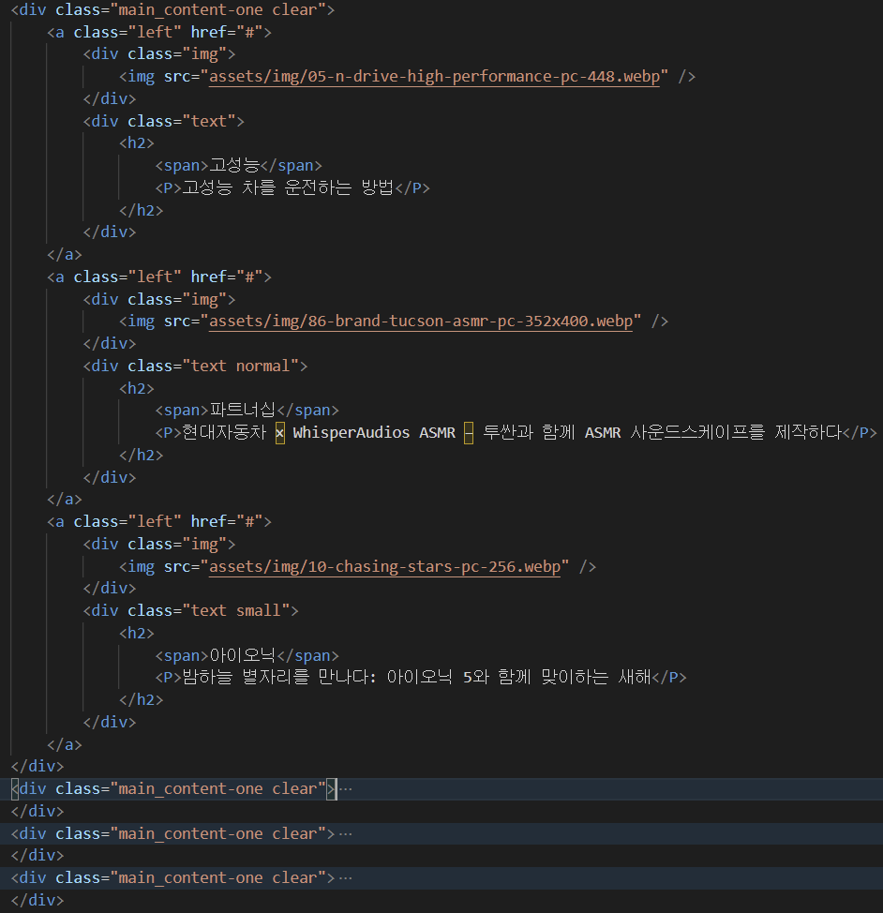
3. 구현 상세 (main)
Main HTML
div.main_content
h2
span
Main CSS

Slide 15
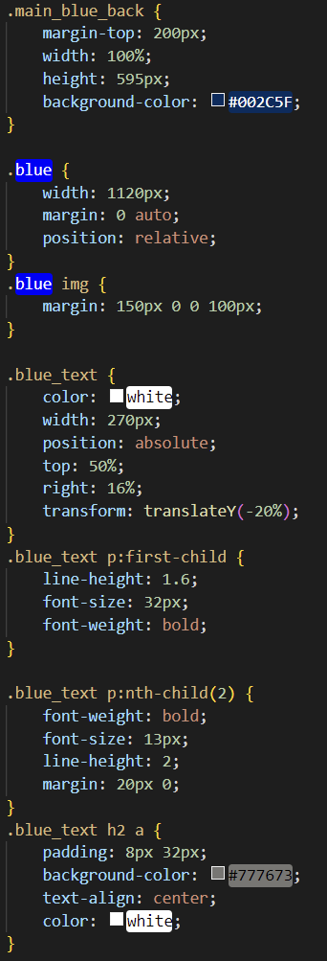
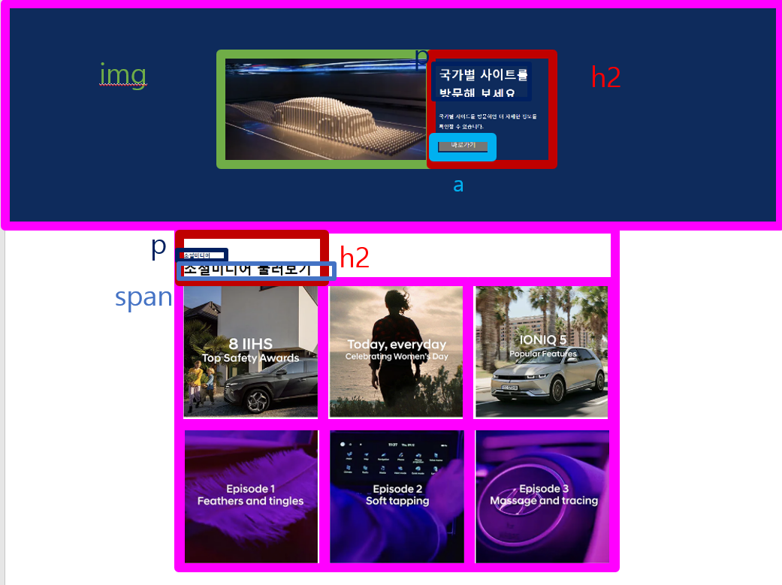
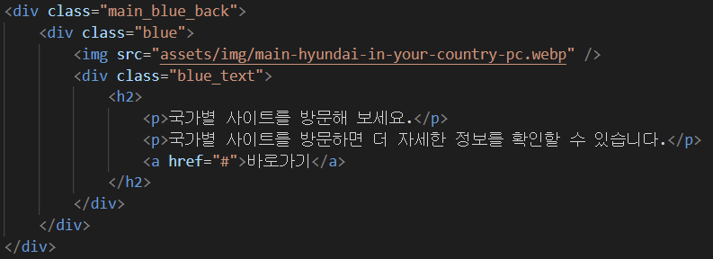
3. 구현상세 (main)
Main CSS
Main HTML

Slide 16
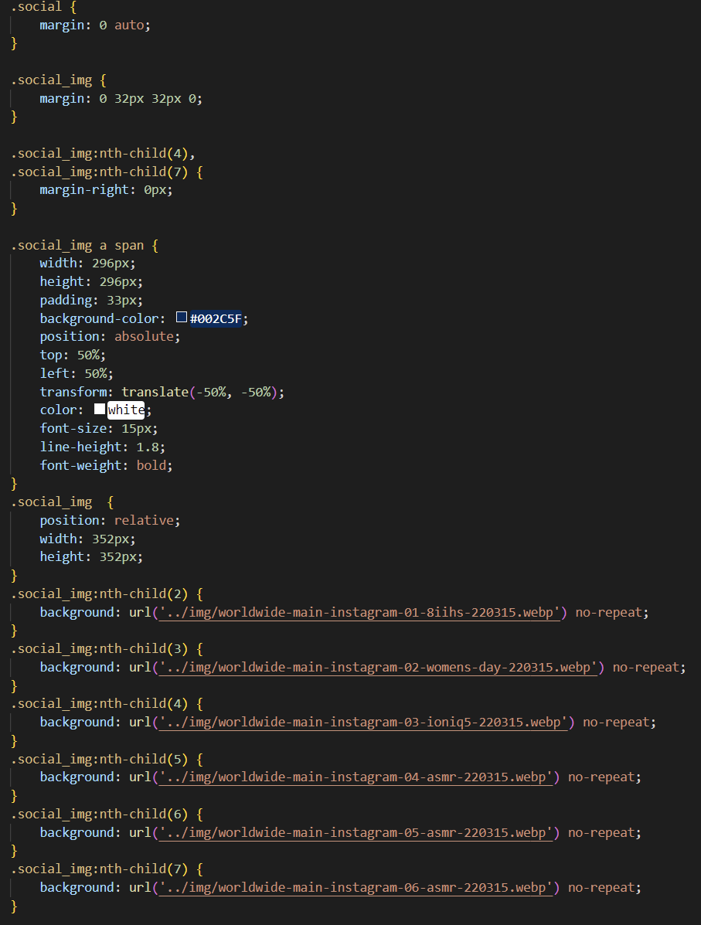
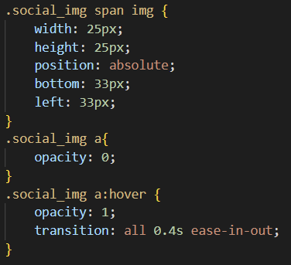
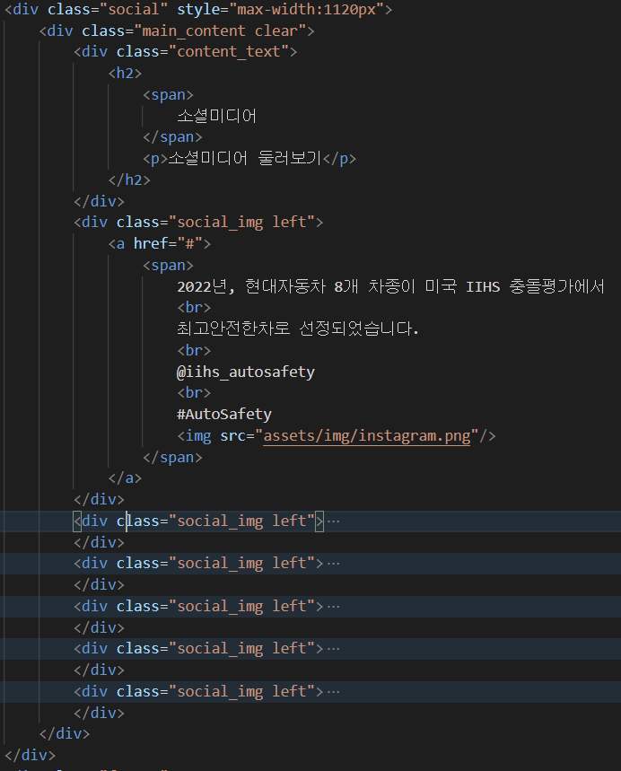
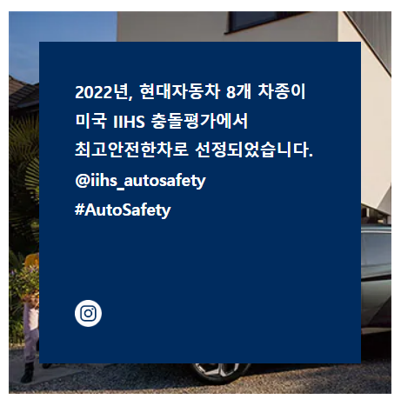
3. 구현상세 (main)
Main CSS
Main HTML
hover

Slide 17
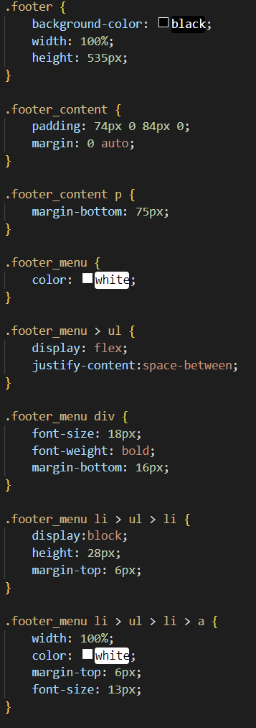
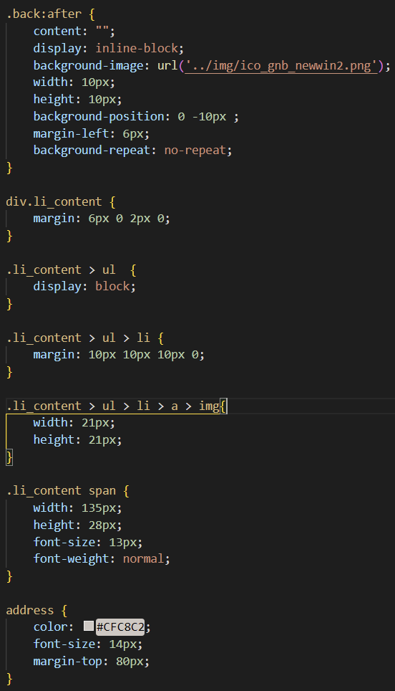
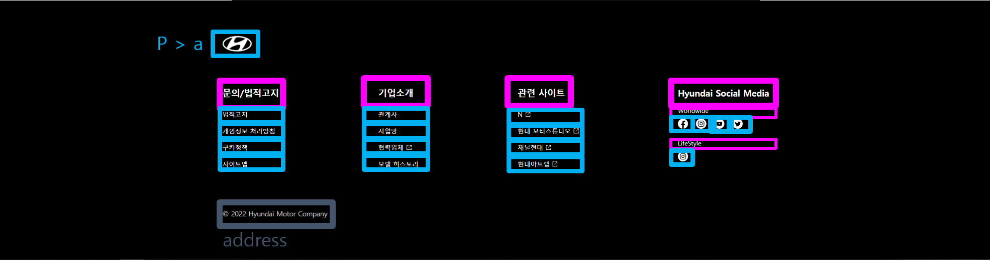
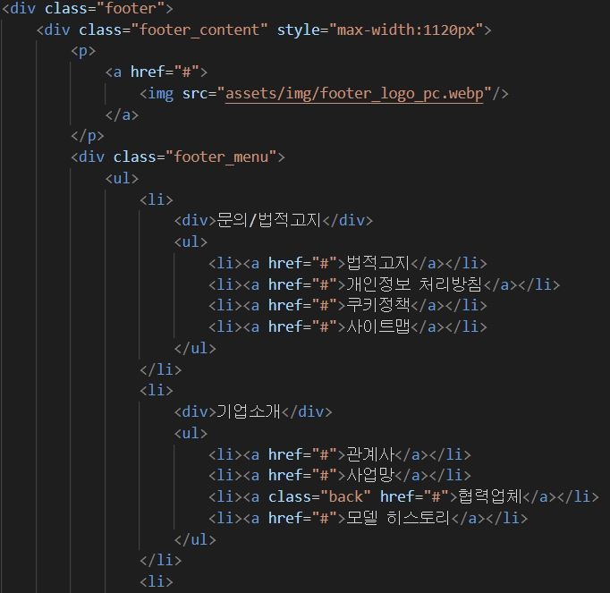
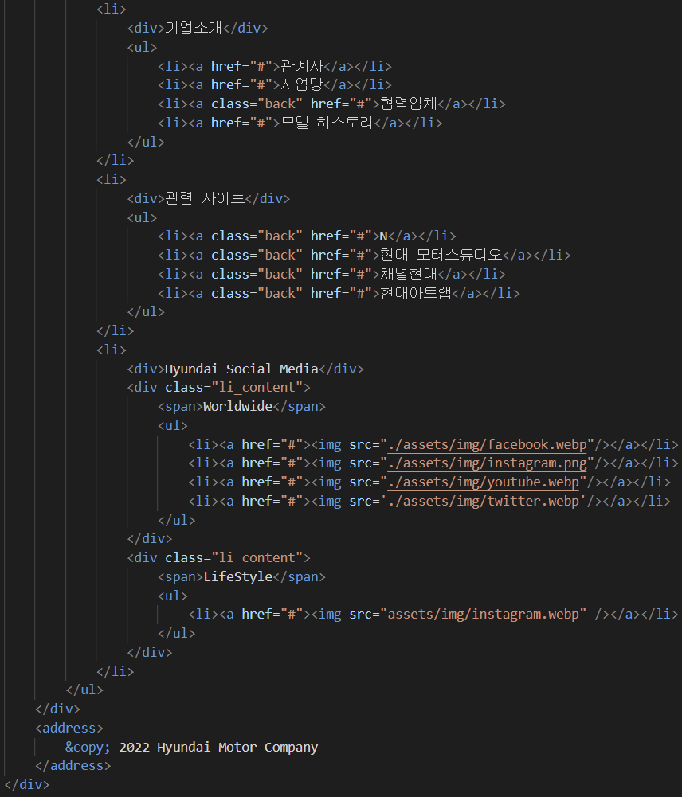
3. 구현 상세(footer)
Footer CSS
Footer HTML

Slide 18
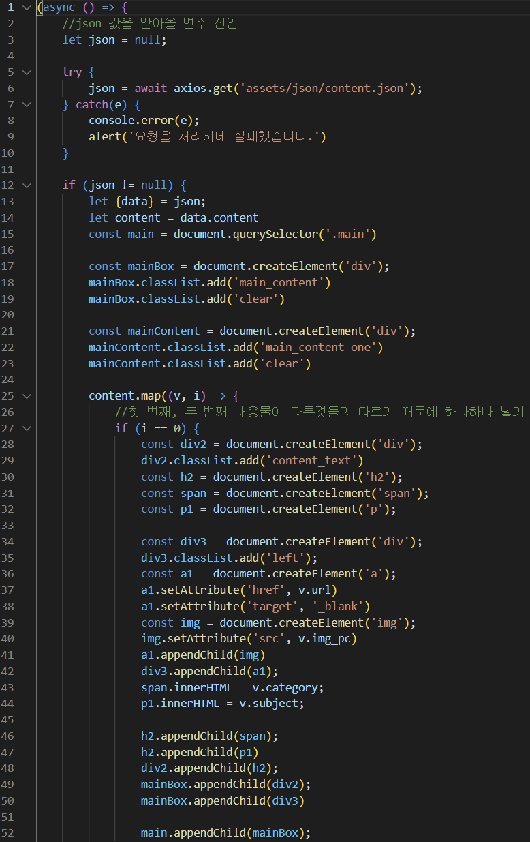
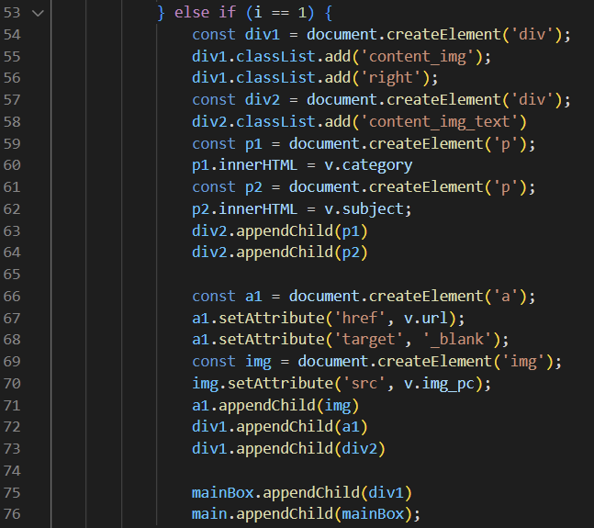
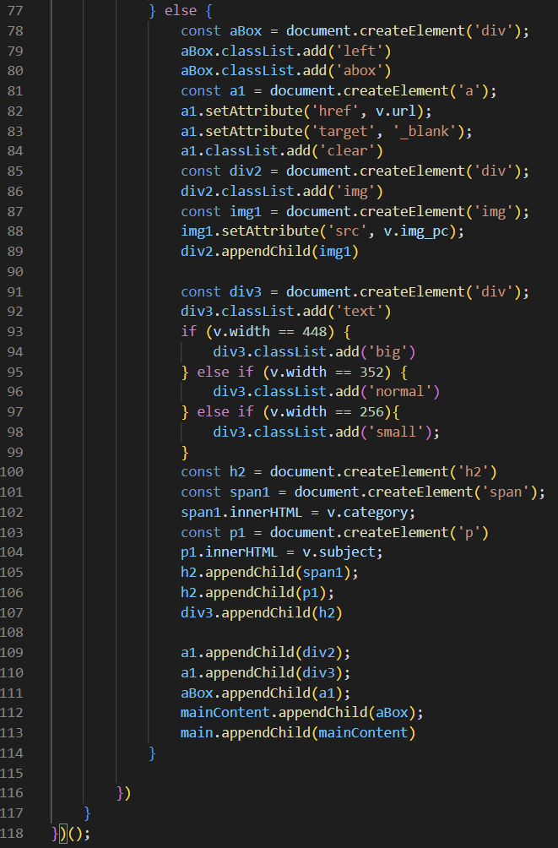
4. Ajax추가 (content.js)

Slide 19
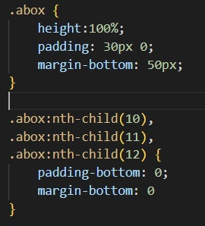
4. Ajax추가 (추가 CSS)

Slide 20
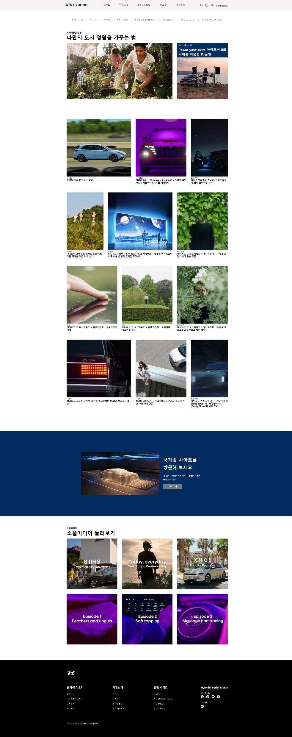
4. Ajax추가 (content.js 구현 결과 비교)
Ajax로 추가한 content
기존

Slide 21
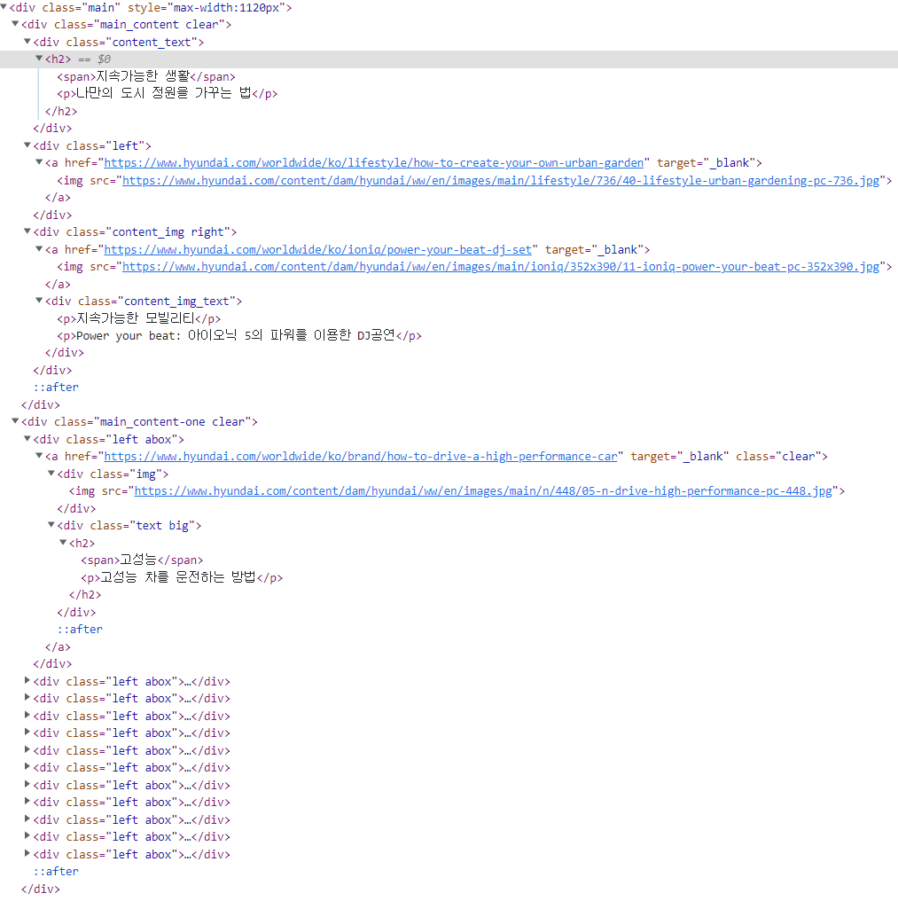
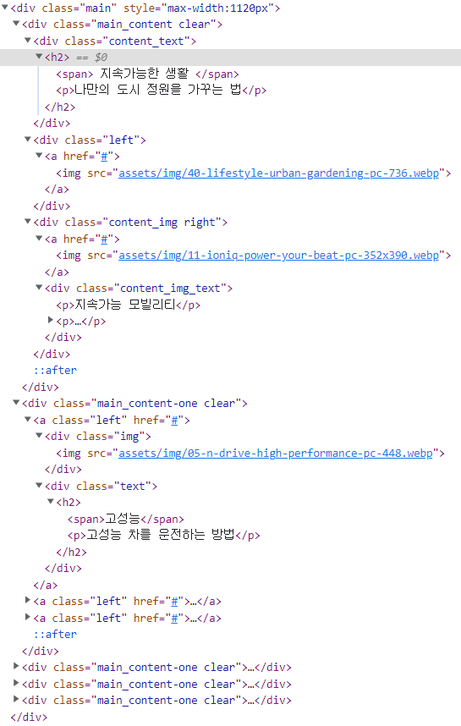
4. Ajax추가 (content.js 구현 결과 비교)
Ajax로 추가한 content
기존

Slide 22
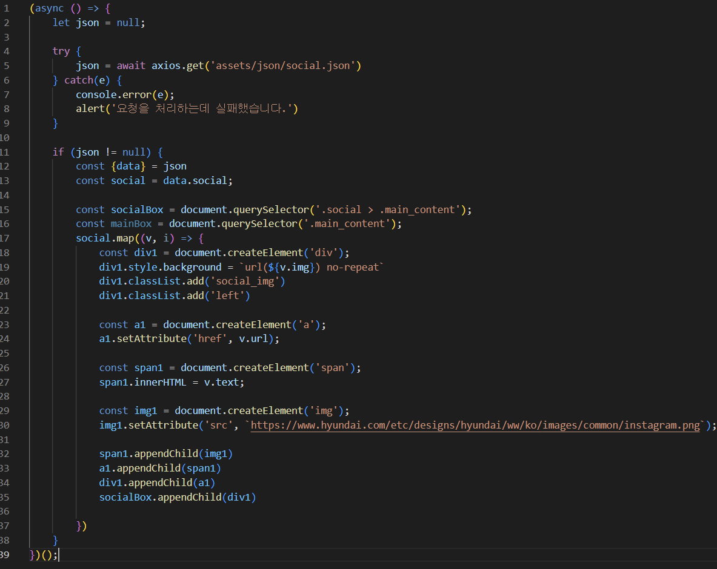
4. Ajax추가 (social.js)

Slide 23
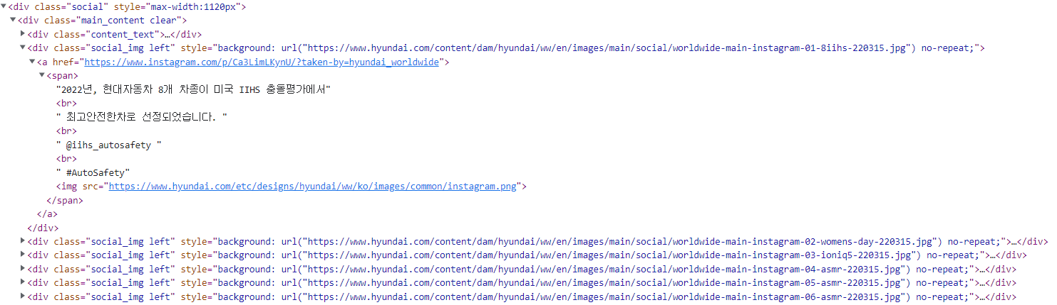
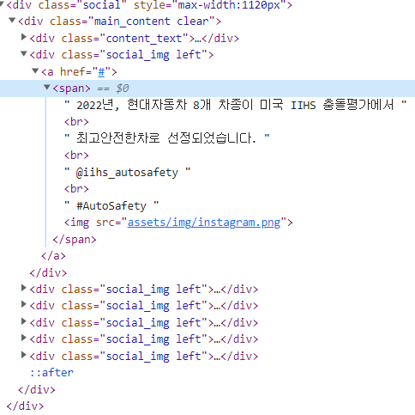
4. Ajax추가 (social.js 구현 결과 비교)
Ajax로 추가한 content
기존

Slide 24
4. 소요시간 및 소감
자바스크립트와 HTML CSS 모두 생각하며 코딩을 하는게 아직 부족한 것 같습니다. 하나하나 고쳐가며 하다 보니 시간이 많이 소모 되는 것 같습니다.
+
기존의 구조와 CSS를 유지하면서 만들다보니 더 복잡해 진 것 같습니다.
소요시간
코딩: 9시간
Ppt: 1시간 30분
Ajax추가: 코딩 3시간, ppt 30분

